Slide 1
Jak lze v korpusech hledat doklady pro výzkum hláskových alternací v rámci substantivní flexe?
PLIN032
osolsobe@phil.muni.cz

Slide 2
O čem budeme mluvit
HA ve flexi substantiv
Alternace kořenové/kmenové finály
Alternace kořenové samohlásky
Alternace e/0

Slide 3
Co má vliv na výskyt HA
Morfémový šev
Hláskoslovný vývoj
Tlak systému - analogie

Slide 4
Hláskové alternace na morfémovém švu
Změny souhlásek v kontextu předních vokálů (i, e)
Které souhlásky (skupiny souhlásek) se v kontextu předních vokálů mění?
Hovoříme-li o zvukové realizaci, pak je třeba odhlédnout od realizace grafické.
Dokážete formulovat pravidla hláskových změn?

Slide 5
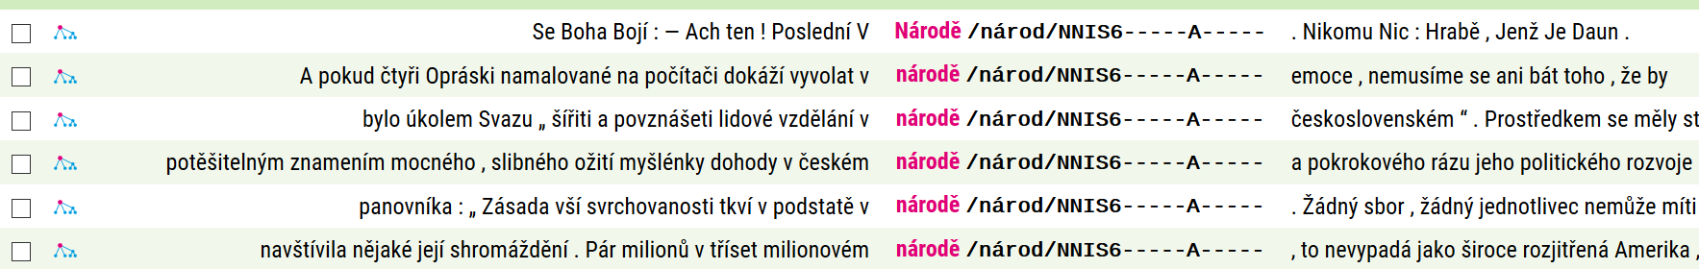
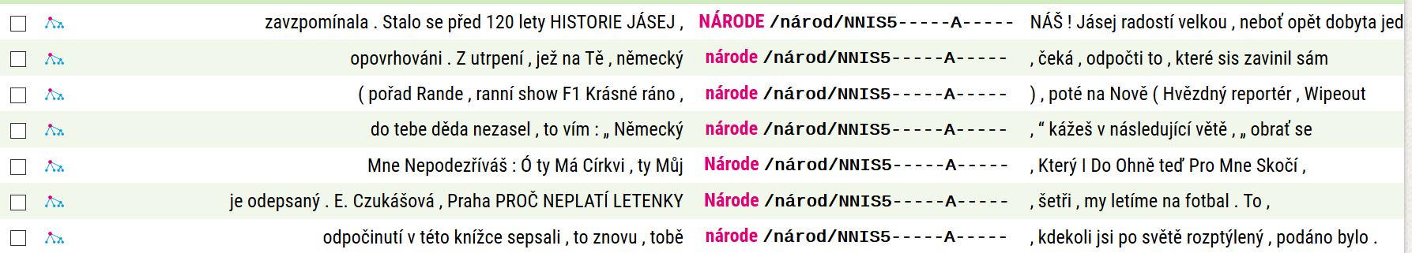
d v kontextu e ve flexi substantiv

Slide 6
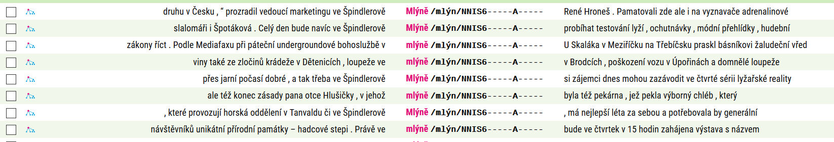
n v kontextu e ve flexi substantiv

Slide 7
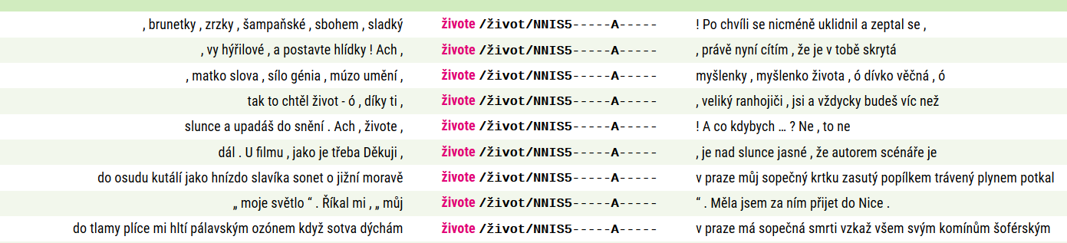
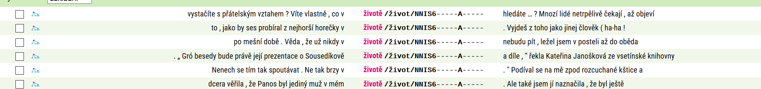
t v kontextu e ve flexi substantiv

Slide 8
Jak hledat v korpusu další příklady?
[lemma="(.*[dtn])|(.* [dtn][ao])" & word=".* [dtn][eě]" & tag="N.*"]
Pozorujte vyhledané slovní tvary v kontextu
Formulujte pravidlo distribuce alternace

Slide 9
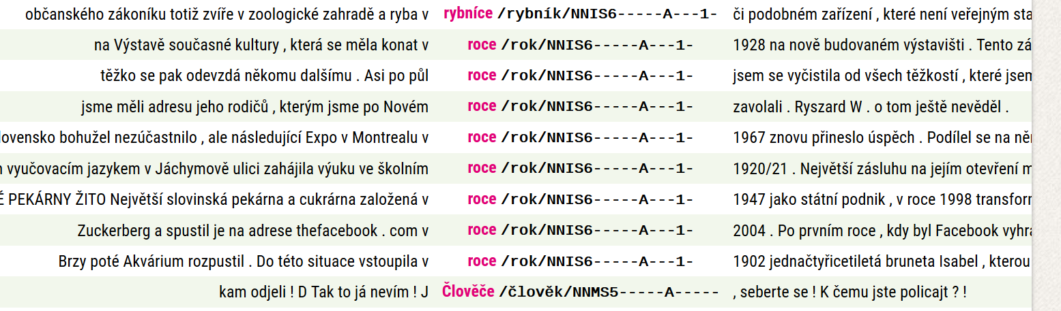
k v kontextu e ve flexi substantiv

Slide 10
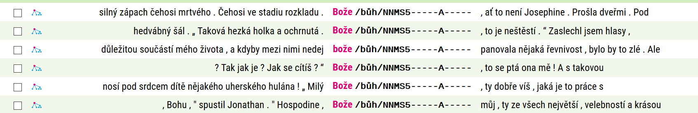
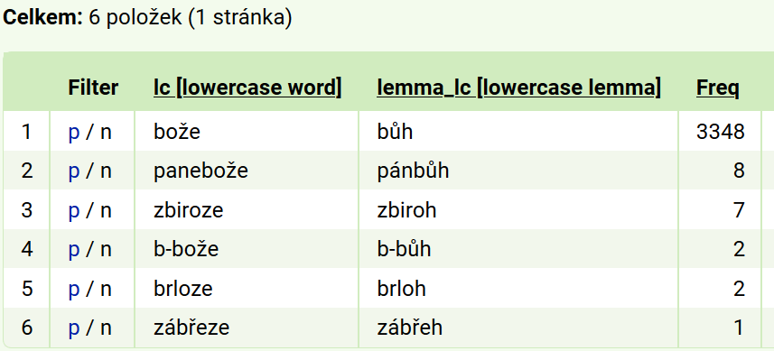
h v kontextu e ve flexi substantiv

Slide 11
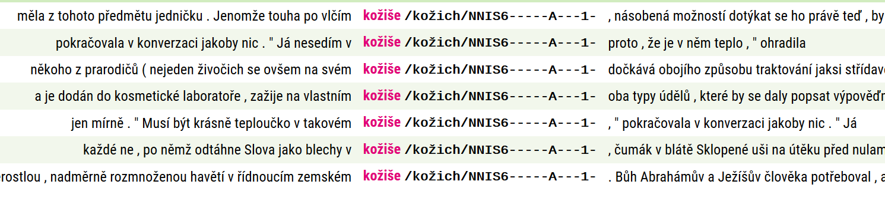
ch v kontextu e ve flexi substantiv

Slide 12
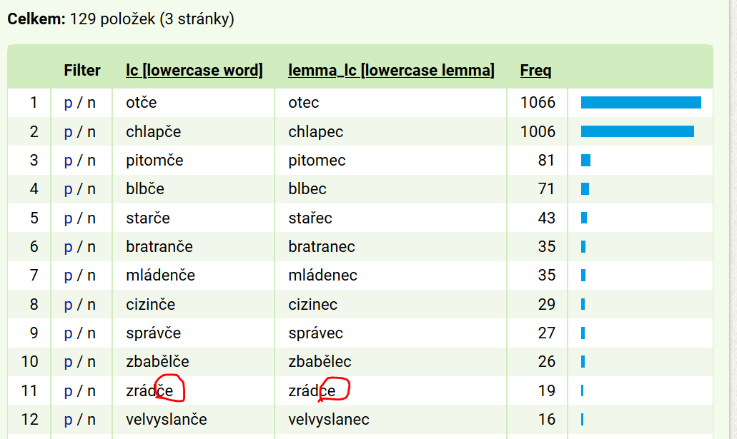
c v kontextu e ve flexi substantiv
[lemma="(.*c)|(.*ce)" & word=".*če"]

Slide 13
Samohláskové alternace kořenové samohlásky
mráz
sráz
hráz

Slide 14
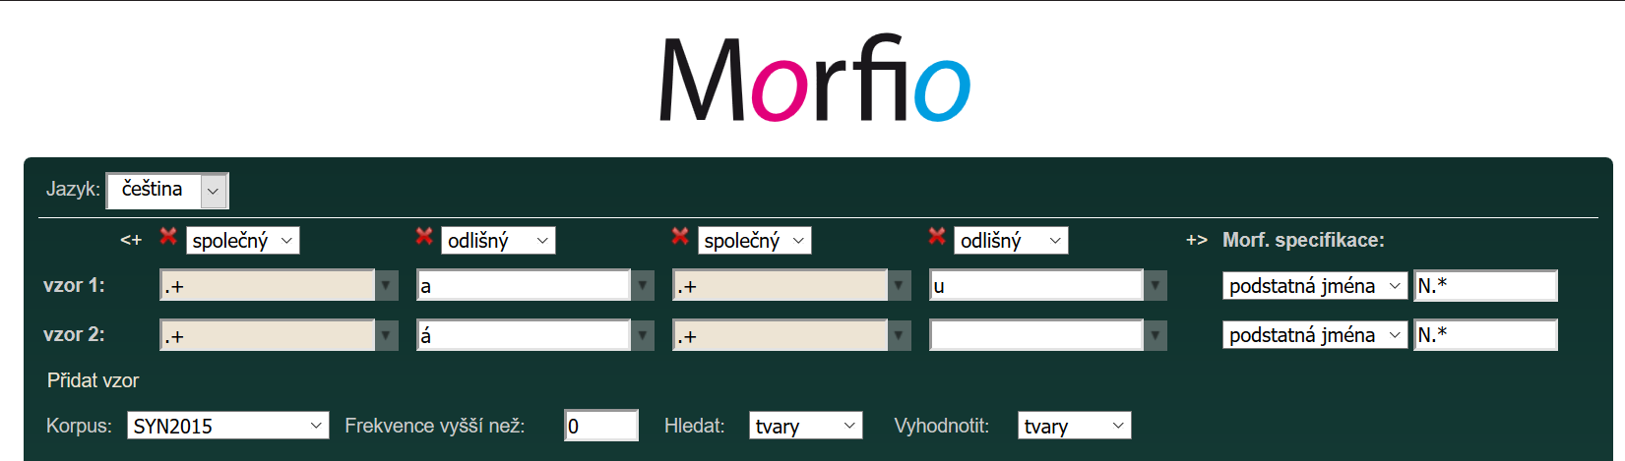
Kolik je v češtině slov typu mráz s alternací á/a

Slide 15
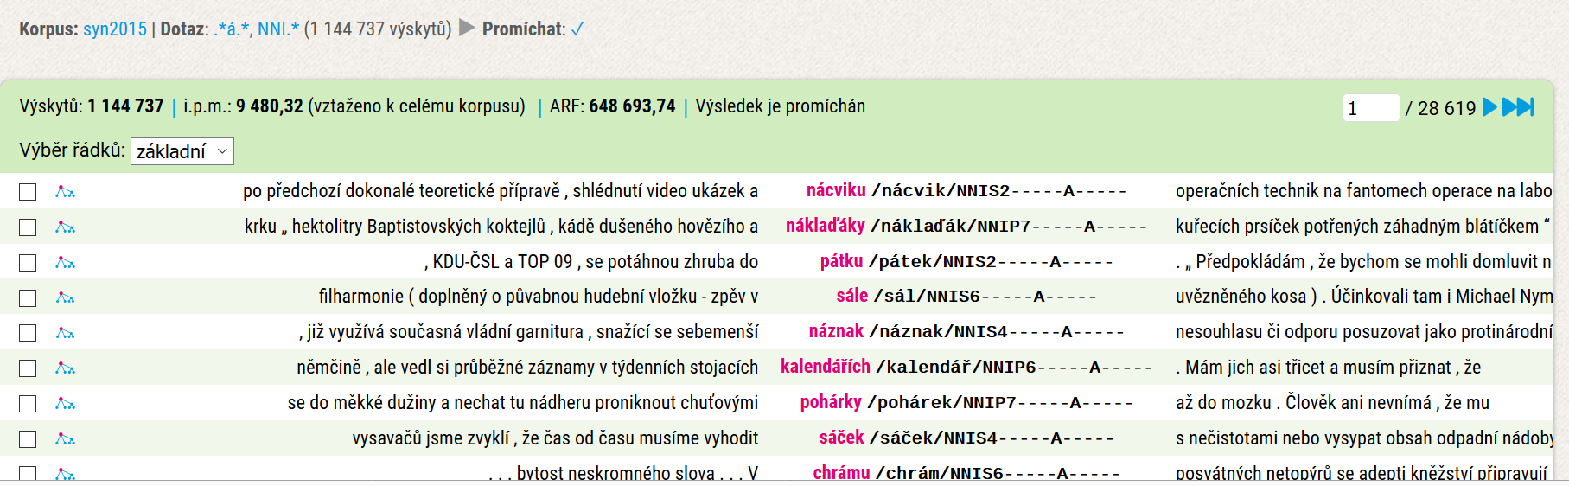
Jiný způsob (lemma=.*á.* & tag=NNI.*)
Hledáme tvary, které mají á kdekoliv v lemmatu

Slide 16
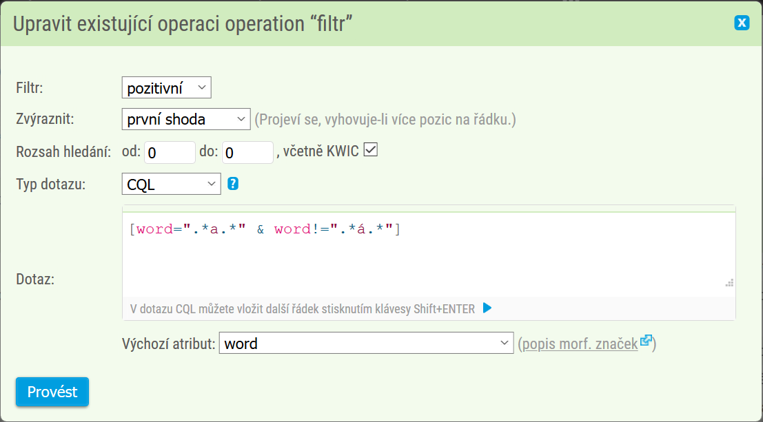
Filtrování tvarů s krátkým a bez dlouhého á filtrujeme tvary, které mají a a nemají á

Slide 17
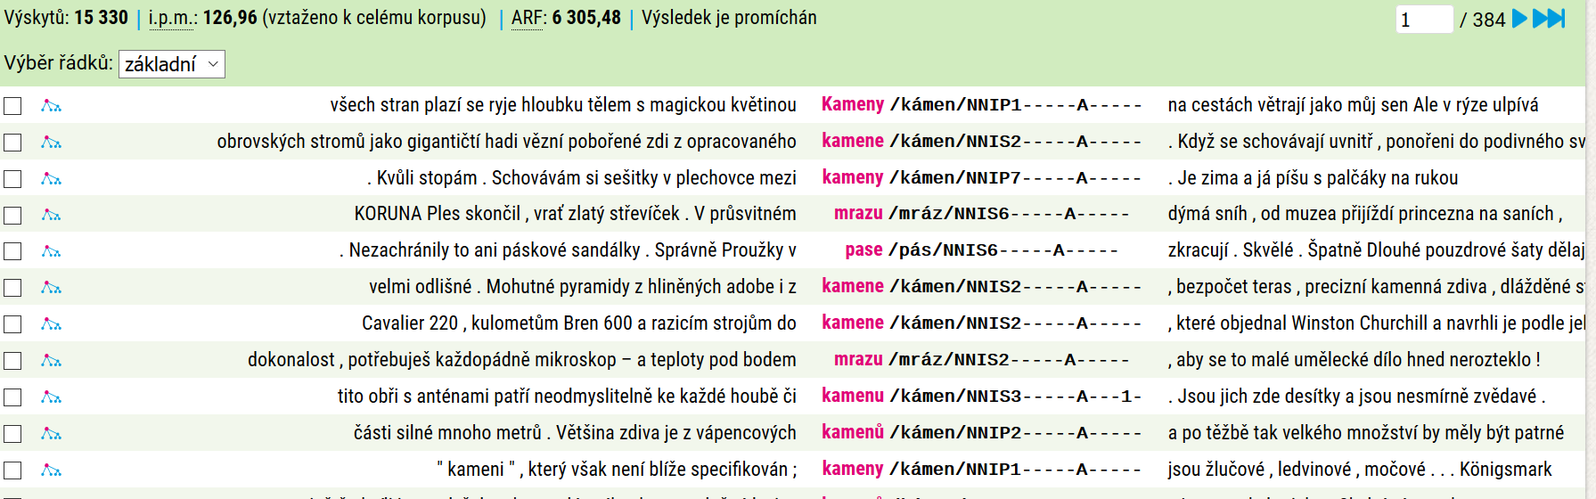
Výskyty

Slide 18
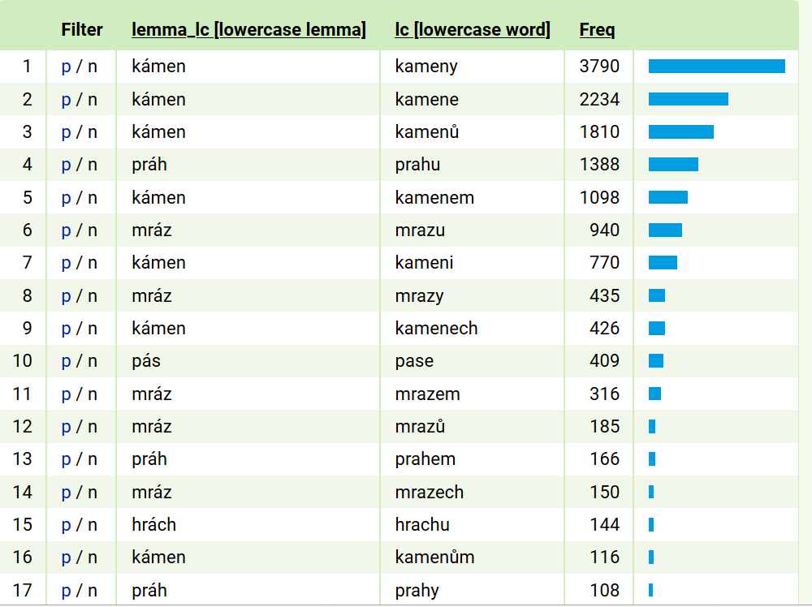
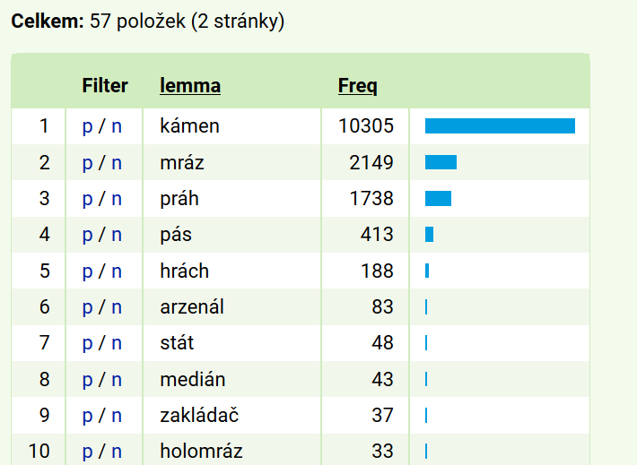
Zobrazení lemmat a tvarů

Slide 19
Vyhledejte podobným způsobem slova typu
sníh
vůl
brána
síla
víra
houba

Slide 20
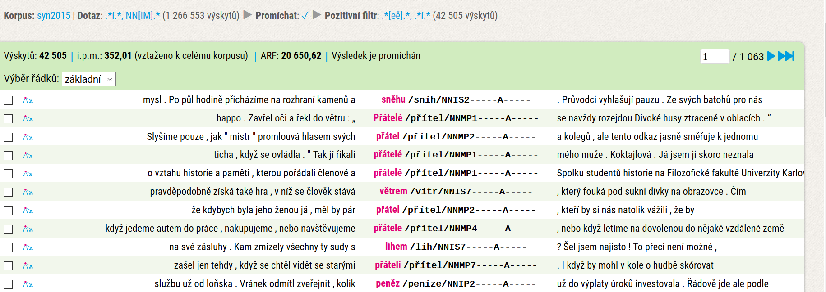
sníh-sněhu

Slide 21
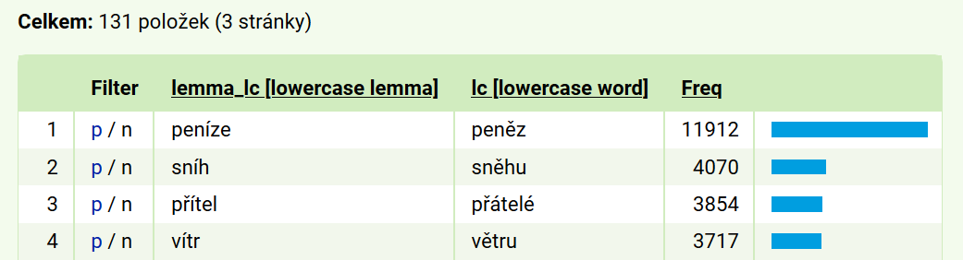
Přehled

Slide 22
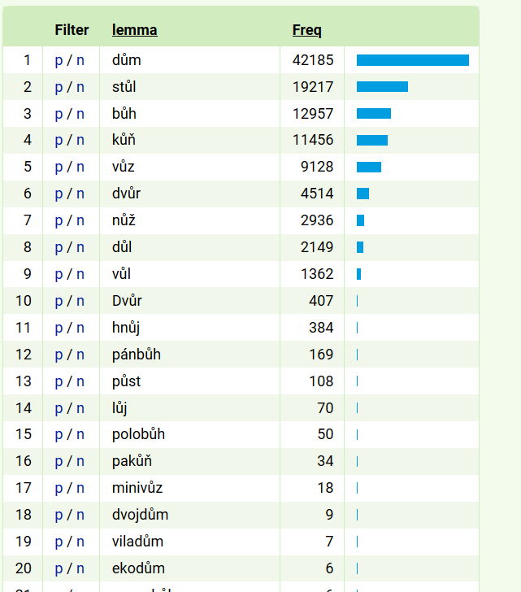
vůl-vola

Slide 23
Jak najdeme feminina typu žena, která mohou mít samohláskovou alternaci?
Kombinace lemmatu+tagu
lemma končí na a
tag je NNF.*
lemma musí obsahovat vokál s délkou
víme, že délka má být v kořeni
typická podoba kořene je CVC

Slide 24
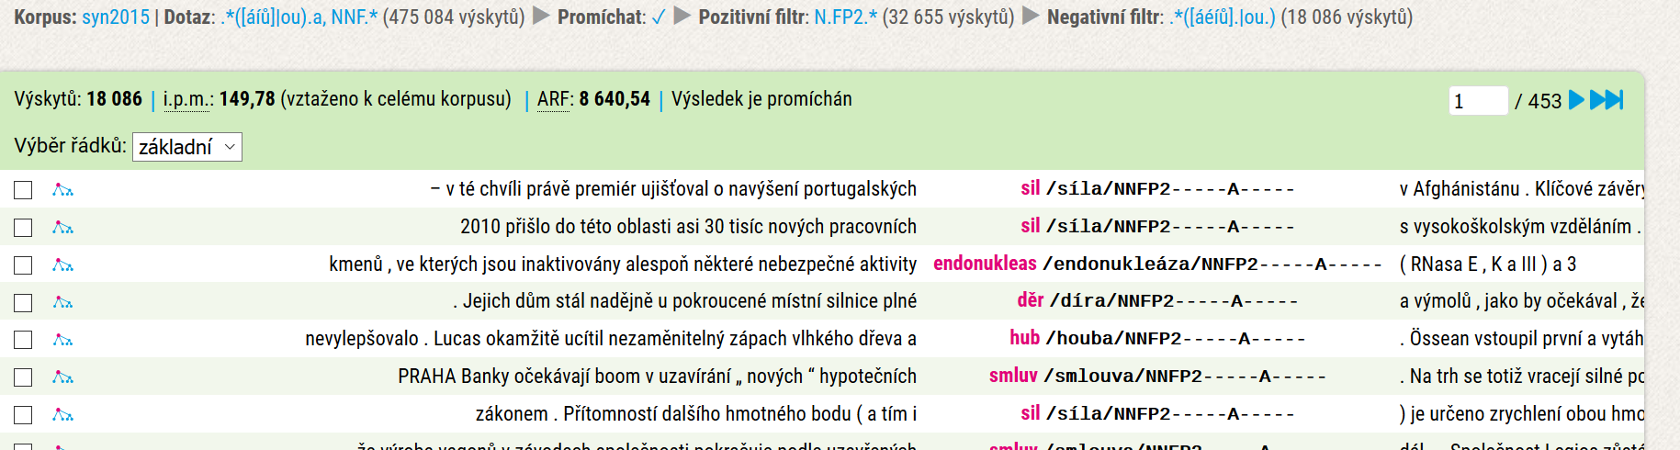
Feminina na typu žena

Slide 25
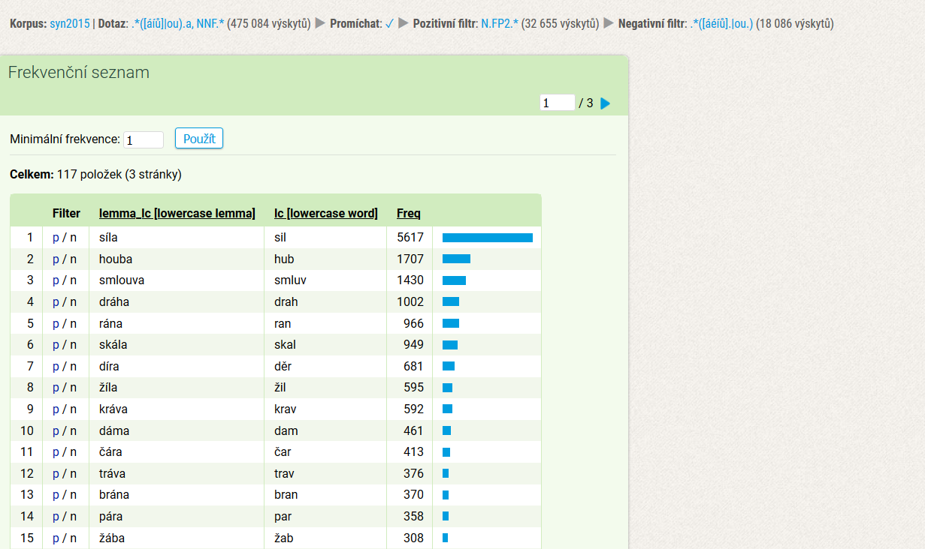
Lemma+tag

Slide 26
Dú na 16. 12. 2020
Popište postup, jakým byste v korpusu vyhledali substantiva typu duše, která mají ve kmeni samohláskovou alternaci v rámci flexe

